Slide 1
Felidae - kočkovití
IVA 2024 - 2024FVHE/2190/23
Ústav ekologie a chorob zoozvířat, zvěře, ryb a včel
Veterinární univerzita Brno
Palackého tř. 1946/1, 612 42 Brno, ČR

Slide 2
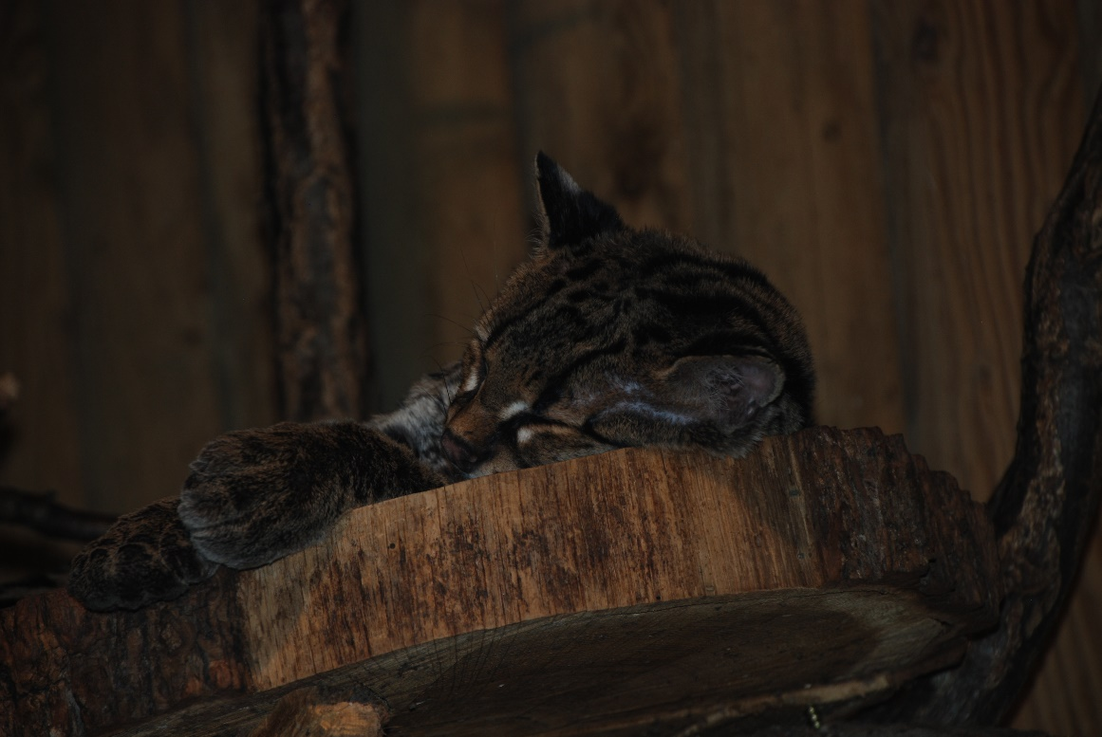
Felidae - kočkovití - charakteristika
rozmanitá skupina masožravců (1,5 - 300 kg)
velice rozšířené - každý kontinent má minimálně jednu přirozeně se vyskytující kočkovitou šelmu (kromě Austrálie a Antarktidy)
taxonomie
dle posledních výzkumů zahrnuje 41 druhů
morfologicky jsou si podobné – kulatý, plochý obličej s hmatovými vousky
pod každou vývojovou větev spadá mnoho druhů a poddruhů kočkovitých šelem
podčeleď: Pantherinae – velké kočky
vývojová větev Panthera
podčeleď: Felinae – malé kočky
vývojové větve
karakalů
ocelotů
kočky bornejské
rysů
pum
kočky bengálské
kočky domácí

Slide 3
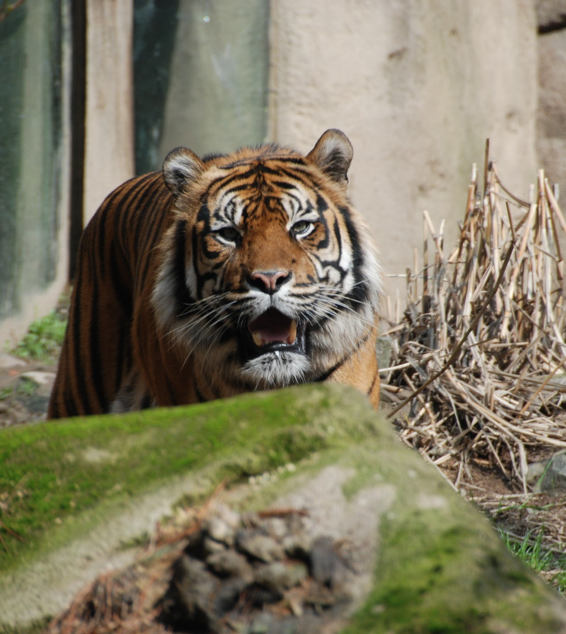
Felidae - kočkovití - charakteristika
Status a konzervace – ochrana
jedná se o jedny z nejvíce ohrožených skupin zvířat
Felidae jsou šelmy vyžadující největší plochu prostředí s dostatečnou koncentrací kořisti
rozšiřování lidského vlivu negativně ovlivňuje oba parametry
vedlo to celosvětově ke snížení počtu jedinců a areálu jejich výskytu
u velkých šelem – perzekuce lidmi kvůli nebezpečí, kterým jsou pro lidi a zvířata
malé šelmy – kožešinový průmysl

Slide 4
Felidae - kočkovití - charakteristika
Unikátní anatomie
téměř totožná s kočkou domácí
pohlavní dimorfismus – samci jsou o 5 – 10 % větší než samice
kromě geparda štíhlého mají všechny kočkovité šelmy zatažitelné drápy
zubní vzorec (28 - 30 zubů)
I 3/3, C1/1, P 2 - 3/2, M1/1
řezáky – malé, slouží k ukousávání masa z kořisti
špičáky – velké, mají podélnou drážku ve sklovině, slouží k usmrcení kořisti
premoláry – adaptované pro držení a roztrhání kořisti
díky nižšímu počtu zubů jsou lebka a čelisti zkrácené
tím se zlepšuje efektivita svalů zavírajících čelist
kočkovité šelmy mají nejsilnější stisk čelistí z šelem hned po lasicovitých šelmách (v přepočtu na velikost těla)
Pantherinae – velké kočky x Felinae – malé kočky
rozdíl ve zvukových projevech
dlouhá hlasivka v hrtanu velkých kočkovitých šelem, která jim umožňuje řev a zároveň znemožňuje předení

Slide 5
Felidae - kočkovití - charakteristika
Unikátní fyziologie
totožná s kočkou domácí
krevní skupiny AB → křížová zkouška před krevní transfúzí
adaptace na živočišnou stravu – kratší zažívací trakt, menší cékum a krátká tenká střeva
přední končetiny – adaptovány na pohyb, obratnost a chytání kořisti
je potřeba větší mobilita a supinace
ovlivňuje to rychlost pohybu → psovité šelmy jsou schopny běhat rychleji, protože mají méně mobilní přední končetiny
redukcí klíční kosti nebo její úplné ztráty se prodlužuje délka chodu
zadní končetiny jsou hlavní hnací jednotkou pohybu
digitigrádní
5 prstů na předních i zadních končetinách
první prst na předních končetinách – paspár

Slide 6
Felidae - kočkovití - charakteristika
Nároky na chov
solitérní a silně teritoriální zvířata
pouze samice lvů se zdržují ve skupinách
kočkovité šelmy jsou skvělí lezci a plavci - dostatečně zabezpečit prostor
např. pro gepardy postačí převis od délce 1 metru
specifikace výběhu se liší druh od druhu
vertikální komponenty, vyvýšená místa pro odpočinek, zdroj tepla, stín, kmeny stromů či dřevo jako škrabadlo, vizuální bariéra, za kterou by se mohli schovat, úkryty, variace v topografii, vodní prvky
důležitou součástí ubikace je prostor, kam je jedince možno přesunout při čištění výběhu, krmení a veterinárních zákrocích
často kontrolovat výběh
kontrola prvků výběhu, zdali nejsou rozbité či poškozené, aby se o ně jedinec nezranil či nemohl uniknout
ujištění, že vegetace nepřerostla a nevytvořila únikovou cestu
platformy musí být kontrolovány jako prevence zranění a umožňovat dezinfekci
levhart sněžný a levhart obláčkový – velmi dobří lezci

Slide 7
Felidae - kočkovití - charakteristika
Nároky na chov
arboreální (= pohybující se na stromech) potřebují hodně vertikálního prostoru pro lezení
terestriální potřebují výběh s varietou povrchu
skalky, kmeny stromů (označují si a hlídají teritorium)
velké kočkovité šelmy by neměly být na tvrdých površích (př. beton)
dochází k častějšímu rozvoji osteoartritických změn a k ulceraci nášlapných polštářků
ideální jsou přírodní materiály či umělé s určitou flexibilitou (překližky, plasty)
nutnost myslet převážně na bezpečnost zaměstnanců a návštěvníků
šelmy by měly být trénovány
výrazně ulehčuje manipulaci s jedinci
snižuje stres zvířete při manipulaci a základních veterinárních zákrocích
→ není nutné je při každé manipulaci sedovat či hrubě fixovat

Slide 8
Felidae - kočkovití - charakteristika
Krmení
všichni zástupci kočkovitých šelem jsou masožravci
konkrétní strava se významně liší dle velikosti šelmy
velké kočkovité šelmy (lev, tygr)
kořistí jsou pouze velké druhy savců - 2 - 3 druhy tvoří jejich dietu
středně velké šelmy (puma, levhart sněžný, levhart skvrnitý)
menší druhy savců, velké rozpětí lovených druhů
malé šelmy
savci, ptáci, plazi, obojživelníci, hmyz
všechny kočkovité šelmy loví, ale některé mohou být i příležitostnými lovci
potřebují mnohem více proteinu v dietě než kterýkoliv jiný savec
12 % kočka domácí (4 % pes domácí)
nejsou známá nutriční specifika všech druhů, vychází se z modelu kočky domácí

Slide 9
Felidae - kočkovití - charakteristika
Krmení - strava
komerční dieta s vysokým obsahem živočišného proteinu
není potřeba suplementace vitamíny a minerály
může být kompletní dietou (obzvláště pokud jsou jí krmeny už od mláděte)
celá kořist
pokud většina tvoří svalovina, je potřeba suplementace
kosti
pouze některým druhům
ve dnech, kdy se nekrmí nebo 2x týdně
slouží jako zpestření (enrichment) a podporuje zdravé zuby
většina šelem zvládne zkonzumovat i kořist silně kontaminovanou mikroorganismy bez většího rizika trávicích obtíží či infekce, ale přesto by se kontaminace měla co nejvíce omezit
zajistit neomezený přístup k vodě
často se vyskytuje obezita
metabolické nároky - 80 - 90 kcal/kg/den
dle jiného vzoru 55 - 260 kcal/kg
nutno přizpůsobit fyzickému stavu jedince, věku, environmentálním faktorům
frekvence krmení
každý den nebo se střídají dny krmení a nekrmení („feeding a non-feeding day“)
dle zdravotního stavu a preferencích jedince
při dnech, kdy se nekrmí, mohou být předkládány kosti a kůže

Slide 10
Felidae - kočkovití - charakteristika
Krmení
při krmení pouze svalovinou bez suplementace → sekundární hyperparathyreóza a metabolické kostní onemocnění (metabolic bone disease)
strava by měla obsahovat minimálně 1 % vápníku
existují i kompletní komerční diety s vysokým obsahem živočišného proteinu
maso by mělo být přemražené – prevence parazitárních onemocnění
nezkonzumovanou potravu odstranit před zkažením (i v řádu pár hodin)
strava pravidelně kontrolována po nutriční stránce (minerály, vitamíny), bakteriální kontaminace, obsahu cizích materiálů, původ (spongiformní encefalopatie)
případy kontaminace etylenglykolem
sražená zvířata a poražená nekontrolovaná zvířata by neměla být zkrmována
nutná suplementace taurinem

Slide 11
Felidae – kočkovití
Manipulace a fixace
šelmy pod 10 – 15 kg mohou být znehybněny sítí pro krátké zákroky (aplikace injekce)
ochranné rukavice mohou být použity, ale většina koček je schopna je prokousnout
většina druhů může být trénována, aby kooperovala při veterinárních zákrocích
zejména gepard, levhart, lev, tygr
přesun do transportní klece, vážení jedince, prohlídka fyzického stavu, orální vyšetření, trias, krevní tlak, aplikace injekcí a ostatních medikací, polohování pro abdominální USG pro monitoring březosti, odběr krve a ostatních vzorků
fixační klece
šelmy by měly být trénované, aby do nich vešly i bez sedace
zároveň by měly být aklimatizovány na pobyt v nich – výrazně to sníží stres jedince při veterinárním zákroku a manipulaci

Slide 12
Felidae – kočkovití - anestezie
hladovka 24 hodin a omezení přístupu k vodě 12 hodin před anestezií
snížení rizika zvracení a aspirace žaludečního obsahu
při zákrocích delších než 20 minut by měla být použita intubace
vždy by mělo být obohacení kyslíkem bez ohledu na použitou látku
obecně
čím menší kočkovitá šelma, tím vyšší hranici dávkování budeme používat (platí i pro levharty sněžné a pumy americké)
volně žijící jedinci obvykle potřebují vyšší množství anestetika oproti těm v zajetí
nejčastěji kombinace
disociativního anestetika – ketamin, tiletamin
bez antagonisty
alfa 2 agonisty – xylazin, medetomidin, dexmedetomidin
antagonisté
yohimbin (0,04 - 0,3 mg/kg IM nebo IV)
atipamezol (0,1 - 0,45 mg/kg IM)
benzodiazepinů – diazepam, zolazepam, midazolam
antagonista
flumazenil (0,01 - 0,02 mg/kg)
opioidy – butorfanol
antagonista
naltrexon (0,05 - 0,25 mg/kg)
naloxon

Slide 13
Felidae – kočkovití - anestezie
ketamin IM
může být kombinován s alfa 2 agonisty
+ → sníží se dávka ketaminu, zlepší se svalová relaxace a lze alespoň částečně zvrátit účinek pomocí atipamezolu
- u 25 % koček se objevují pokusy o zvracení při indukci či probouzení z anestezie
kočkovité šelmy nad 20 kg
nejdříve aplikovat alfa 2 agonistu → ponechat kočku v klidu 10 - 15 minut → poté aplikovat ketamin
isofluran, sevofluran, halotan
pouze při použití precizního odpařovače anestetika
alfa 2 agonisté
při indukci či buzení se může objevit regurgitace a zvracení
tiletamin – zolazepam
může se bezpečně používat u řady druhů, ale ne u tygrů
nežádoucí účinky se u mnohých jedinců začaly objevovat 1 - 7 dní po aplikaci (hlavně u bílých tygrů)
smrt, neurologické příznaky (křeče, ataxie)
nejsou prozatím studie týkající se této problematiky
vyznačuje se hladkou a rychlou indukcí anestezie s dobrou svalovou relaxací, ale delší dobou buzení
podávání infuzí a hlídání tlaku krve urychluje rekonvalescenci po zákrocích
u malého procenta jedinců se objevují plovací pohyby
propofol
využití – jako pomalý IV bolus pro prohloubení anestezie
při rychlé aplikaci – apnoe
preventivně by měly být použita intubace jedince a v případě nouze by měla být k dispozici umělá ventilace

Slide 14
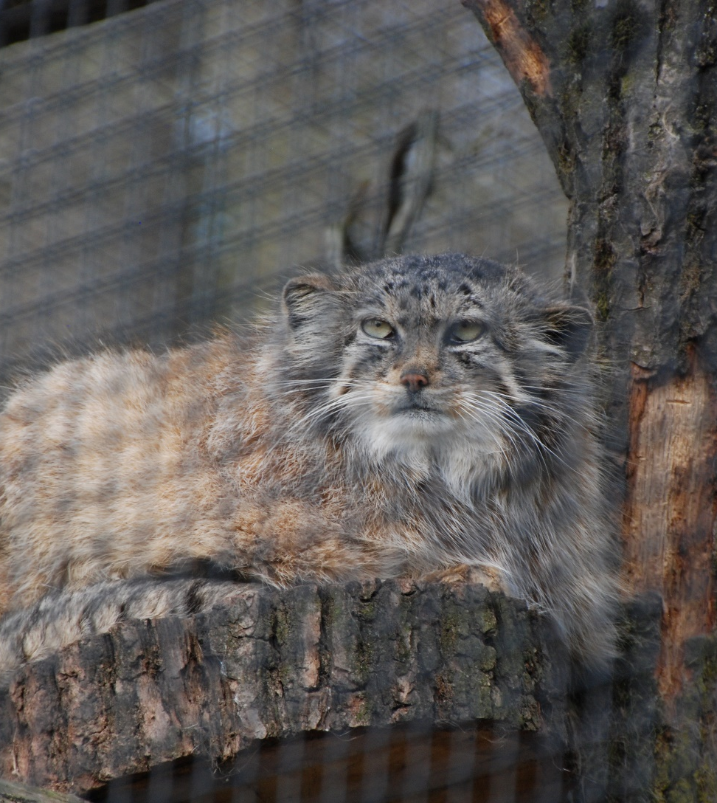
Felidae – kočkovití - anestezie
komplikace anestezie
hypoxie, hypoventilace, hyperventilace, apnoe, hypotenze, hypertenze, bradykardie, arytmie, křeče, hypotermie, hypertermie, selhání srdce
náhlé buzení z anestezie po 40 - 50 minutách při použití medetomidinu jako primárního anestetika v kombinaci s nízkou dávkou ketaminu, medetomidinu, butorfanolu
nutné mít vždy připravený ketamin, propofol nebo inhalační anestezii jako zálohu
pro vyšší bezpečnost mít ve stejné místnosti, jako se dělá zákrok, i transportní klec (náhlé buzení z anestezie, nebo rychlé vzpamatování)

Slide 15
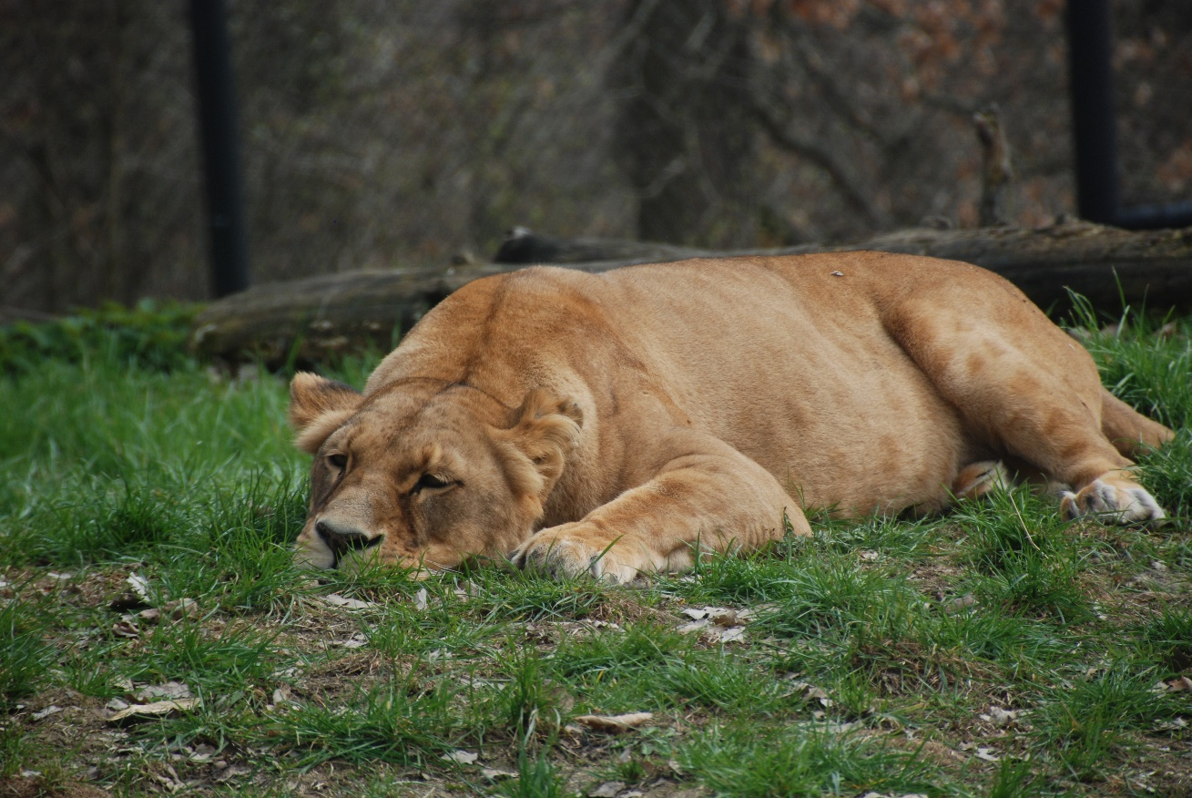
Felidae - kočkovití - nemoci
Diagnostika
prakticky totožná s kočkou domácí
odběr krve
vena saphena medialis a lateralis, vena jugularis, vena cephalica, vena femoralis
u šelem nad 25 kg i vena caudalis lateralis (vhodná obzvlášť ve fixační kleci)
lokalizovaná na 2. a 10. hodině
Pozn. číselné hodnoty v tabulkách jsou uvedeny v následujícím formátu: průměrná hodnota ± směrodatná odchylka

Slide 16
Felidae – kočkovití - hematologie
Parametr | Rys červený | Puma americká | Tygr | Lev | Gepard
Erytrocyty (x 10⁶/μl) | 7,83 ± 1,34 | 7,92 ± 1,24 | 6,67 ± 1,01 | 7,9 ± 1,23 | 6,84 ± 1,06
PCV (%) | 36,9 ± 5,8 | 36,8 ± 5,8 | 38,9 ± 5,7 | 39,1 ± 5,4 | 37,9 ± 5,8
Hemoglobin (g/dl) | 12 ± 1,8 | 12,4 ± 1,9 | 12,9 ± 1,9 | 13 ± 2 | 12,5 ± 1,9
MCV (fl) | 47,8 ± 6,4 | 47 ± 4,8 | 58,8 ± 6 | 49,9 ± 4,5 | 55,6 ± 5,5
MCH (pg) | 15,4 ± 2 | 15,9 ± 1,6 | 19,7 ± 1,8 | 16,6 ± 1,5 | 18,3 ± 1,7
MCHC (g/dl) | 32,4 ± 2,1 | 33,8 ± 2,8 | 33,4 ± 2,7 | 33,2 ± 2,9 | 33 ± 2,6
Leukocyty (10³/μl) | 7,303 ± 3,695 | 6,848 ± 2,298 | 11,6 ± 3,527 | 13,14 ± 4,287 | 10,35 ± 3,5
Neutrofily segmenty (10³/ml) | 4,727 ± 3,439 | 4,558 ± 1,825 | 8,393 ± 3,186 | 9,947 ± 3,632 | 6,998 ± 2,739
Neutrofily tyčky (10³/μl) | 0,823 ± 1,632 | 0,373 ± 0,878 | 1,153 ± 1,555 | 0,718 ± 1,575 | 0,375 ± 0,79
Lymfocyty (10³/μl) | 1,993 ± 0,999 | 1,82 ± 0,963 | 1,741 ± 1,16 | 1,904 ± 1,164 | 2,033 ± 0,983
Eozinofily (10³/μl) | 0,401 ± 0,42 | 0,214 ± 0,241 | 0,26 ± 0,215 | 0,454 ± 0,408 | 0,861 ± 0,809
Monocyty (10³/μl) | 0,211 ± 0,241 | 0,251 ± 0,203 | 0,368 ± 0,297 | 0,474 ± 0,357 | 0,339 ± 0,314
Bazofily (10³/μl) | 0,068 ± 0,081 | 0,062 ± 0,091 | 0,063 ± 0,074 | 0,264 ± 0,437 | 0,083 ± 0,175
Trombocyty (x 10³/μl) | 412 ± 123 | 292 ± 116 | 266 ± 129 | ± 105 | 349 ± 119

Slide 17
Felidae – kočkovití - biochemie
Parametr | Rys červený | Puma americká | Tygr | Lev | Gepard
Celkový protein (g/dl) | 7,1 ± 0,7 | 7,3 ± 0,6 | 7,1 ± 0,6 | 7,4 ± 0,7 | 6,7 ± 0,6
Albumin (g/dl) | 3,5 ± 0,5 | 3,7 ± 0,5 | 3,7 ± 0,5 | 3,3 ± 0,5 | 3,6 ± 0,4
Globulin (g/dl) | 3,7 ± 0,8 | 3,7 ± 0,7 | 3,3 ± 0,6 | 4,1 ± 0,8 | 3,1 ± 0,6
Fibrinogen (mg/dl) | 100 ± 0 | - | 160 ± 105 | 122 ± 106 | 220 ± 143
Vápník (mg/dl) | 9,7 ± 1,2 | 10,3 ± 0,3 | 10,1 ± 0,7 | 9,9 ± 1,8 | 10,6 ± 0,8
Fosfor (mg/dl) | 5,3 ± 1,2 | 4,9 ± 1,4 | 5,8 ± 1,4 | 5,5 ± 1,3 | 5,9 ± 1,8
Sodík (mEq/L) | 153 ± 4 | 154 ± 5 | 150 ± 4 | 151± 7 | 157 ± 5
Draslík (mEq/L) | 4,3 ± 0,5 | 4,2 ± 0,5 | 4,2 ± 0,4 | 4,4 ± 0,5 | 4,4 ± 0,5
Chlor (mEq/L) | 121 ± 8 | 120 ± 4 | 119 ± 4 | 119 ± 5 | 122 ± 4
Kreatinin (mg/dl) | 2,3 ± 0,8 | 2,4 ± 0,7 | 2,7 ± 0,9 | 2,5 ± 0,8 | 2,4 ± 0,9
BUN – dusík močoviny (mg/dl) | 31 ± 9 | 29 ± 9 | 27 ± 7 | 32 ± 9 | 36 ± 9
Cholesterol (mg/dl) | 129 ± 44 | 188 ± 45 | 233 ± 58 | 171 ± 44 | 197 ± 59
Glukóza (mg/dl) | 151 ± 58 | 145 ± 49 | 135 ± 45 | 122 ± 35 | 138 ± 40
CO2 (mEq/L) | 15,8 ± 2,8 | 17,4 ± 6,7 | 15,9 ± 2,9 | 15,6 ± 3 | 23,9 ± 11,5
Železo (μg/dl) | 93 ± 39 | 85 ± 24 | 93 ± 30 | 81 ± 61 | 52 ± 22
Bikarbonát (mEq/L) | 13,8 ± 4,4 | 17,8 ± 2,6 | 15,9 ± 2,6 | 15,6 ± 4,1 | 18,5 ± 2,7
Osmolarita (mOsm/L) | 318 ± 8 | 314 ± 11 | 306 ± 10 | 302 ± 54 | 325 ± 14
Kyselina močová (mg/dl) | 0,3 ± 0,3 | 0,2 ± 0,2 | 0,3 ± 0,3 | 0,2 ± 0,3 | 0,2 ± 0,2
Celkový bilirubin (mg/dl) | 0,3 ± 0,2 | 0,2 ± 0,1 | 0,2 ± 0,4 | 0,2 ± 0,2 | 0,3 ± 0,2
Konjugovaný bilirubin (mg/dl) | 0,1 ± 0,1 | 0,1 ± 0,1 | 0 ± 0,1 | 0,1 ± 0,1 | 0,1 ± 0,1
Nekonjugovaný bilirubin (mg/dl) | 0,2 ± 0,1 | 0,2 ± 0,1 | 0,2 ± 0,6 | 0,1 ± 0,2 | 0,2 ± 0,2
TAG (mg/dl) | 23 ± 11 | 29 ± 17 | 40 ± 26 | 44 ± 28 | 48 ± 41
CK (IU/L) | 392 ± 298 | 442 ± 399 | 306 ± 335 | 322 ± 368 | 296 ± 311
LDH (IU/L) | 314 ± 327 | 162 ± 182 | 243 ± 189 | 145 ± 134 | 92 ± 87
ALP (IU/L) | 25 ± 31 | 21 ± 23 | 40 ± 41 | 35 ± 39 | 37 ± 54
ALT (IU/L) | 35 ± 16 | 44 ± 24 | 63 ± 40 | 51 ± 25 | 98 ± 71
AST (IU/L) | 38 ± 18 | 36 ± 18 | 29 ± 18 | 37 ± 20 | 52 ± 35
GGT (IU/L) | 2 ± 2 | 2 ± 2 | 3 ± 4 | 3 ± 3 | 2 ± 3
Amyláza (U/L) | 841 ± 424 | 400 ± 153 | 1371 ± 922 | 1174 ± 721 | 1308 ± 330
Lipáza (U/L) | 14 ± 11 | 16 ± 28 | 18 ± 24 | 9 ± 13 | 11 ± 12
Trijodtyronin (ng/ml) | 196,8 ± 89,8 | 71,4 ± 25,5 | 65,9 ± 31,9 | 69,7 ± 39,6 | 74,2 ± 40,6
Thyroxin (mg/dl) | 2 ± 0,6 | 2,4 ± 1,2 | 2,6 ± 1,8 | 1,5 ± 1,2 | 1,3 ± 0,6

Slide 18
Felidae - kočkovití – infekční onemocnění
citlivé ke stejným onemocněním jako kočka domácí a také k infekcím ostatních zvířecích druhů
psinka, vzteklina, ptačí chřipka, tularémie (F. tularensis), tuberkulóza (M. bovis), toxoplazmóza (T. gondii)
některé jsou zoonotické – důraz na dodržování dobrých hygienických návyků
omezit kontakt chovaných jedinců s domestikovanými kočkami a psi, volně žijícími šelmami, netopýry, hlodavci a ostatními malými savci
Mycoplasma spp. a Chlamydophila psittaci – součástí komplexu respiračních onemocnění koček
Campylobacter sp. a Salmonella sp. – enterokolitis
často původce zanesen do chovu od asymptomatických nosičů skrze potravu
BSE
u řady kočkovitých šelem v Evropě
jedinci se mohou nakazit skrze potravu – dobytčí mršiny, krev a masokostní moučka z oblastí s BSE

Slide 19
Felidae - kočkovití - nejvýznamnější původci virových onemocnění
Panleukopenie koček (FPV)
Parvovirus
Epizootologie vysoce nakažlivé – virus se nachází ve všech sekretech a exkretech
přenos – přímý kontakt, pomocí kontaminovaných předmětů a infekčního aerosolu
po vyléčení vylučují virus až 6 týdnů v trusu
nejvyšší mortalita u jedinců mladších 5 měsíců
Klinické příznaky může probíhat subklinicky
mohou se objevit průjmy a zvracení
perakutní průběh – syndrom chřadnutí koťat (fading kittens)
akutní průběh – horečka, deprese, anorexie, dehydratace, leukopenie
Diagnostika předběžná diagnóza založená na zjištění panleukopenie
potvrzení diagnózy – FPV antigen v trusu
soupravy na detekci psího parvoviru mohou zachytit FPV antigen v akutní fázi onemocnění
Léčba podpůrná – ATB na sekundární infekci, infuze, nutriční podpora
Prevence vakcinace inaktivovanou vakcínou či mrtvým virem (1x ročně)
u gepardů doporučován booster mrtvým virem v průběhu pozdní březosti
Postihované druhy kočka divoká, tygr, lev, kočka bengálská, kočka rybářská, kočka tmavá, serval, levhart skvrnitý

Slide 20
Felidae - kočkovití - nejvýznamnější původci virových onemocnění
Rhinotracheitida a herpesvirus koček (FHV)
FHV 1 – kočičí herpesvirus 1
Epizootologie vysoce nakažlivý – virus se vylučuje ve slinách, výtoku z očí a nosu, bez obtíží se přenáší pomocí kontaminovaných předmětů
vysoká morbidita, nízká mortalita
může být koinfekce s kalicivirem, Chlamydophila psittaci, Mycoplasma spp.
gepard a manul jsou na tento virus velmi senzitivní
Patogeneze replikace v nosní sliznici, průdušnici a spojivce → akutní infekce horních dýchacích cest
Klinické příznaky intenzivní oční výtok, konjunktivitida, blefarospasmus, kýchání, výtok z nosu
může se objevit sekundární bakteriální infekce (výtok se poté mění na mukopurulentní)
keratitida – obzvláště u koťat – infekce u nich může probíhat akutně, závažně a vést ke slepotě a pneumonii
gepardi – ulcerativní dermatitis (okolo očí, nosu a částí těla, která si olizuje) – léze se obtížně hojí
Diagnostika předběžná diagnóza na základě klinických příznaků (hl. gepard)
izolace viru, PCR, imunofluorescence stěrů ze spojivky, nosu nebo oblasti orofaryngu
imunohistochemické barvení nebo izolace viru ze tkání
Léčba na kožní léze – kryoterapie
během 14 až 28 dní se spontánně vyléčí (pokud není komplikováno sekundární bakteriální infekcí)
Prevence vakcinace – mrtvé vakcíny (modifikované živé mohou vyvolat onemocnění u nedomestikovaných druhů)

Slide 21
Felidae - kočkovití - nejvýznamnější původci virových onemocnění
Kaliciviróza koček
Calicivirus
Epizootologie vysoce nakažlivé – virus se vylučuje ve slinách, výtoku z očí a nosu, přenáší se pomocí kontaminovaných předmětů
vysoká morbidita, variabilní mortalita (závisí na konkrétním kmeni a stupni postižení plic)
při nekomplikovaném průběhu se vyléčí do 2 týdnů
často se objevuje sekundární pneumonie (→ agresivně léčit, obzvláště u koťat)
může být koinfekce s herpesvirem, Chlamydophila psittaci, Mycoplasma spp.
Klinické příznaky kýchání, oční a nosní výtok, vředy na dásních a jazyku, mohou být postiženy i plíce, sekundární bakteriální infekce
Diagnostika izolace viru či qRT-PCR ze stěrů orofaryngu nebo spojivky
odběr postižené tkáně pro izolaci viru, qRT-PCR, IHC, FA
Léčba podpůrná terapie
Prevence není možné, aby byla efektivně provedena u volně žijících
vakcinace – mrtvé vakcíny (modifikované živé mohou vyvolat onemocnění u nedomestikovaných druhů)
vakcinace nezabrání onemocnění, ale zmírní závažnost
Postihované druhy pravděpodobně všechny kočkovité šelmy
zaznamenáno u: gepard štíhlý, lev pustinný, tygr ussurijský, puma americká, kočka iriomotská

Slide 22
Felidae - kočkovití - nejvýznamnější původci virových onemocnění
Koronavirové onemocnění koček
2 formy – enterální virus koček (FeCV) a infekční peritonitida koček (FIP)
Coronaviridae
Epizootologie vysoce nakažlivý u koček v blízkém kontaktu, vylučuje se v trusu i u zdravých zvířat – frekvence vyučování viru je velmi variabilní
fekálně – orální přenos (přímým kontaktem či skrze kontaminované předměty)
FeCV – příznaky trvají 2 – 5 dní
FIP – fatální
nejvíce úmrtí u kočky domácí mezi 3. a 16. měsícem věku (úmrtí po 5. roku života jsou neobvyklá)
Klinické příznaky FeCV – probíhá subklinicky nebo může vyústit v průjem (může se stát chronický)
FIP – horečka, zvracení, průjem, modifikovaný transudát s vysokým obsahem proteinů, vývoj onemocnění závisí na mutaci viru a nízké imunitě
gepard – fibropurulentní peritonitida, pleuritis, vaskulitida, multifokální granulomatózní reakce
Diagnostika zlatý standard – IHC efuze či lézí
PCR: kočka domácí – 3 vzorky s měsíčním odstupem
gepard – 5 vzorků během 30 dní
sérologické testy nejsou schopny odlišit formy onemocnění
titry vyšší než 1:1600 – 3200 naznačují FIP
mohou být falešně pozitivní výsledky u jedinců do 4 měsíců po vakcinaci

Slide 23
Felidae - kočkovití - nejvýznamnější původci virových onemocnění
Koronavirové onemocnění koček
Léčba neexistuje schválená specifická léčba
dle výzkumů by mohly být efektivní
inhibitory vstupu viru do buňky
inhibitory virové replikace a transkripce
analogy nukleosidů (např. GS-441524 – Remdesivir, Mutian X; Mefloquine; Ribavirin)
siRNA – RNA interference
inhibitory syntézy proteinů (fusidic acid a hygromycin B)
inhibitory proteáz
inhibice proteinů hostitelské buňky využívané virem (Itraconazol, Cyklosporin A)
imunostimulace (fIFNω – kočičí interferon omega, PI – polyprenyl immunostimulant)
Prevence zamezit přístupu zdravých jedinců k nemocným a jejich výkalům
vakcinace má variabilní účinnost – není efektivní při epidemiích FIP
gepardi – velmi citliví (zamezit kontaktu s volně žijícími kočkami domácími)
nepoužívat pro gepardy v zajetí vakcinaci, kvůli obavám z její bezpečnosti
Postihované druhy kočka domácí, lev pustinný, puma americká, levhart skvrnitý, rys, jaguár americký, kočka divoká, kočka pouštní, serval, karakal, manul, gepard

Slide 24
Felidae - kočkovití - nejvýznamnější původci virových onemocnění
Imunodeficience koček (FIV)
Lentivirus
Epizootologie vylučování viru ve slinách à přenos primárně kousnutím
objevuje se více u samců a starších jedinců v zajetí
Klinické příznaky nejčastěji probíhá asymptomaticky u nedomestikovaných jedinců
léze v ústní dutině, anémie, kožní infekce, úbytek na váze, zvracení, průjmy, neurologické příznaky
infekce je celoživotní
lev – léze na sítnici, gingivitida, neurologické příznaky
Diagnostika detekce sérových protilátek – Western blot, ELISA
Western blot pro kočky domácí, pumu americkou a lva pustinného je senzitivnější než ELISA kit pro kočky domácí
izolace viru z krevních buněk a slin
lev – možnost PCR
Léčba podpůrná léčba, antivirotika, imunostimulancia
Prevence preventivní testování a oddělení pozitivních jedinců
existuje vakcinace (nemusí být nutná, pokud zamezíme kontaktu s volně žijícími kočkami)
Postihované druhy kočka domácí, volně žijící pumy americké a rys červený, endemicky u několika populací lvů v jižní a východní Africe

Slide 25
Felidae - kočkovití - nejvýznamnější původci virových onemocnění
Leukóza koček (FeLV)
Retrovirus
Epizootologie virus se nachází ve slinách, slzách, moči, semeni, vaginálních sekretech, výkalech
nejběžnější přenos – oronazální kontakt s močí a slinami
vertikální přenos
přenos na nedomestikované druhy pozřením výkalů kočky domácí
u jedinců s perzistentní virémií se rozvíjí fatální forma
Klinické příznaky nedomestikované druhy – typicky asymptomatické, přechodné onemocnění
může být prodloužená latence onemocnění
imunosuprese, anémie, chronická zánětlivá onemocnění, zvětšené mízní uzliny, sekundární infekce, perzistentní horečka, lymfoidní či myeloidní tumory, poruchy reprodukce
kočka domácí – progresivní infekce či regrese onemocnění
Diagnostika IFA, ELISA – detekce sérového antigenu (objevují se falešně pozitivní i negativní výsledky)
potvrzení diagnózy – izolace viru, qPCR z krve, kostní dřeně a tkání
Léčba symptomatická terapie, imunostimulancia, antivirotika (Pozn. čerpáno z informací ohledně FeLV u kočky domácí)
Prevence preventivní testování, oddělení pozitivních jedinců
existuje vakcinace (nemusí být nutná, pokud zamezíme kontaktu s volně žijícími kočkami)
Postihované druhy gepard, rys iberský, kočka bengálská, kočka divoká, puma americká

Slide 26
Felidae - kočkovití - nejvýznamnější původci infekčních onemocnění
Gastritis
Helicobacter pylori
Epizootologie multifaktoriální onemocnění
Patogeneze ulcerace a eroze žaludeční sliznice, infiltrace sliznice lymfocyty, plazmatickými buňkami a neutrofily
reakce připomíná hypersenzitivitu
Klinické příznaky regurgitace, chronické zvracení, ztráta hmotnosti, anorexie, špatné prospívání
klinické příznaky bývají zvýrazněny stresem
Diagnostika dle klinických příznaků, endoskopické vyšetření, biopsie žaludku (kultivace, histologické vyšetření)
Léčba lansoprazol 30 mg PO 2x denně po dobu 6 týdnů
clarithromycin 250 mg PO 2x denně po 6 týdnů
amoxicillin trihydrát 1000 mg PO 2x denně po 6 týdnů
Postihované druhy často gepardi

Slide 28
Felidae - kočkovití - nejvýznamnější původci infekčních onemocnění
Dermatofytóza
Nejčastěji Microsporum canis, M. gypseum
Epizootologie zoonóza
Klinické příznaky polámaná srst, alopecie (uši, končetiny, zátylek či generalizovaná), erytém, hyperkeratóza, krusty na kůži, může být pruritus
Diagnostika mikroskopický průkaz, kultivace, Woodova lampa, PCR
Léčba 0,5 % polysulfid vápenatý – topicky, ketokonazol, lufenuron
miconazol či thiabendazol – u malých lézí
Griseofulvin (gepardi – toxické působení na kostní dřeň)
Postihované druhy všechny kočkovité šelmy

Slide 29
Felidae - kočkovití - nejvýznamnější původci infekčních onemocnění
Parazitární onemocnění
kočkovité šelmy jsou hostitelem pro mnoho parazitů (v zajetí méně)
nepůsobí klinické příznaky, dokud nejsou ve velkém počtu nebo u oslabeného jedince
účinné látky anthelmintik a dávkování je stejné jako u kočky domácí

Slide 30
Felidae - kočkovití - nejvýznamnější parazitární onemocnění
Ušní parazité
Otodectes cynotis, Otobius megnini
Výskyt celosvětový
Otobius megnini – Severní a Jižní Amerika, Indie, jižní Afrika
Lokace v hostiteli vnější zvukovod, sekundárně může napadat ostatní části těla
Klinické příznaky hromadění ušního mazu, pruritus, třepání hlavou
Otodectes cynotis – ušní maz připomínající kávovou sedlinu
vážné případy – vyhublost, křeče, automutilace, protrhnutí ušního bubínku
Diagnostika presumptivní – klinické příznaky, přítomnost tmavého ušního mazu ve vnějším zvukovodu
definitivní – mikroskopická identifikace parazita
Léčba thiabendazol, ivermektin
Prevence při výskytu onemocnění preventivně ošetřit i zdravá zvířata, výměna nebo dezinfekce podestýlky
Postihované druhy kočkovité šelmy

Slide 31
Felidae - kočkovití - nejvýznamnější parazitární onemocnění
Otodectes cynotis

Slide 32
Felidae - kočkovití - nejvýznamnější parazitární onemocnění
Blechy
Ctenocephalides spp., Pulex spp., Echidnophaga gallinacea
Výskyt celosvětový
Lokace v hostiteli v srsti, po celém povrchu těla
Klinické příznaky pruritus a kousání sebe sama v postižené oblasti, může se objevovat mírný otok v místě blešího kousnutí
Diagnostika nález parazitů či jejich trusu (vzhledem k tomu, že se skládá téměř výhradně z krve, při namočení zčervená)
Léčba lufenuron, fipronil, pytethriny
při závažné alergii na bleší kousnutí – kortikosteroidy
Prevence při napadení je potřeba nejen léčit zvíře, ale i důkladně ošetřit prostředí, aby nedošlo k opětovnému napadení
Postihované druhy kočkovité šelmy

Slide 33
Felidae - kočkovití - nejvýznamnější parazitární onemocnění
Ctenocephalides spp.

Slide 34
Felidae - kočkovití - nejvýznamnější parazitární onemocnění
Svrab
Notoedres cati, Sarcoptes scabei
Výskyt celosvětově
Lokace v hostiteli kůže, srst
Notoedres cati – uši, hlava
Klinické příznaky pruritus, erytém, deskvamace kůže, šedo – žluté krusty na kůži, ztráta srsti, sekundární bakteriální infekce
Diagnostika klinické příznaky + nález parazitů v kožním seškrabu
Léčba před aplikací antiparazitika by měly být krusty na kůži změkčeny
akaricidy – amitraz, ivermektin
Prevence všichni jedinci v kontaktu s nemocným zvířetem by měly být preventivně ošetřeni
Postihované druhy kočkovité šelmy

Slide 35
Felidae - kočkovití - nejvýznamnější parazitární onemocnění
Škrkavky
Toxocara cati, Toxascaris leonina
Výskyt celosvětový
Lokace v hostiteli tenké střevo
Mezihostitel / vektor přímý vývojový cyklus nebo skrze kořist + laktogenní přenos
Klinické příznaky neprospívání, zvětšené břicho, průjem, špatná kvalita srsti
Diagnostika dospělci Toxocara a Toxascaris od sebe téměř neodlišitelní, ale vajíčka dobře identifikovatelná
nález vajíček v trusu
T. cati – silnostěnná s granulovaným povrchem
T. leonina – ovoidní, s hladkým povrchem
Léčba fenbendazol, mebendazol, piperazin, pyrantel
benzimidazolová anthelmintika – efektivnější proti larválním stádiím
Prevence u mláďat pravidelné odčervení od 4 – 6 týdnů věku, každé 3 týdny do 4 měsíců věku
karanténa a vícenásobné vyšetření trusu nově příchozích jedinců (při pozitivitě ošetřit)
Postihované druhy kočka domácí, kočka divoká, serval, rys ostrovid, gepard štíhlý, puma americká, lev pustinný, jaguár americký, tygr, ocelot velký a další
Toxascaris leonina – postihuje psovité i kočkovité šelmy

Slide 36
Felidae - kočkovití - nejvýznamnější parazitární onemocnění
T. cati

Slide 37
Felidae - kočkovití - nejvýznamnější parazitární onemocnění
T. leonina

Slide 38
Felidae - kočkovití - nejvýznamnější parazitární onemocnění
Spirocerca lupi
Výskyt tropické a subtropické oblasti
Lokace v hostiteli žaludek, aorta (psovité šelmy – jícen)
Mezihostitel / vektor koprofágní brouci (Scarabeus sacer, Akis, Atenchus, Gymnopleurus, Cauthon spp.)
pareteničtí hostitelé – hlodavci, ptáci, plazi, insektivorní druhy
Klinické příznaky často asymptomatické, zvracení, dysfagie, poruchy žaludku
Diagnostika detekce granulomů, nález vajíček v trusu či zvratcích, endoskopie, RTG
Léčba albendazol, levamizol (5 – 10 mg/kg jako jednotlivá dávka), diethylkarbamazin (10 mg/kg PO, 2x denně po 10 dní)
Prevence nekrmit syrovým masem z divokých zvířat či venku žijící drůbeže
Postihované druhy kočka domácí, divoké kočkovité šelmy

Slide 39
Felidae - kočkovití - nejvýznamnější parazitární onemocnění
Srdeční červivost
Dirofilaria immitis
Výskyt teplé a tropické oblasti Severní a Jižní Ameriky, Evropy, Číny, Japonska, Austrálie
Lokace v hostiteli kardiovaskulární systém – pravá komora, pravá síň, truncus pulmonalis, vena cava caudalis
Mezihostitel / vektor komár (Aedes, Anopheles, Culex)
Klinické příznaky kašel, tachypnoe, dyspnoe, smrt
ektopické infekce – parazité v oku, CNS, podkoží
Diagnostika klinické příznaky dysfunkce kardiovaskulárního systému, průkaz mikrofilárií v krvi, RTG, ELISA
může být obtížné diagnostikovat kvůli malému množství parazitů
Léčba ivermectin, milbemycin, moxidectin
Prevence profylaktická léčba a testování je doporučeno v endemických oblastech
Postihované druhy kočka černonohá, kočka domácí, divoké kočkovité šelmy

Slide 40
Felidae - kočkovití - nejvýznamnější parazitární onemocnění
Mikrofilárie

Slide 41
Felidae - kočkovití - nejvýznamnější parazitární onemocnění
Svalovec stočený
Trichinella spiralis
Výskyt celosvětově (kromě Austrálie, Dánska, Velké Británie)
Lokace v hostiteli svaly, střeva
Mezihostitel / vektor přímý vývojový cyklus
Klinické příznaky závisí na hostiteli a množství pozřených cyst
často asymptomatické či nespecifické příznaky, průjem, horečka, svalová bolest, dyspnoe, periferní eozinofilie
Diagnostika většinou se nediagnostikuje (obtížné)
možný záchyt parazitů biopsií svalů, jinak diagnostika až post mortem – trávicí metoda, ELISA
Léčba většinou se neléčí
střevní fáze – anthelmintika (albendazol, mebendazol, pyrantel a thiabendazol) + glukokortikoidy
svalová fáze – analgetika, antipyretika, kortikoidy
Prevence kontrola hlodavců, inspekce masa, přemražování syrového masa

Slide 42
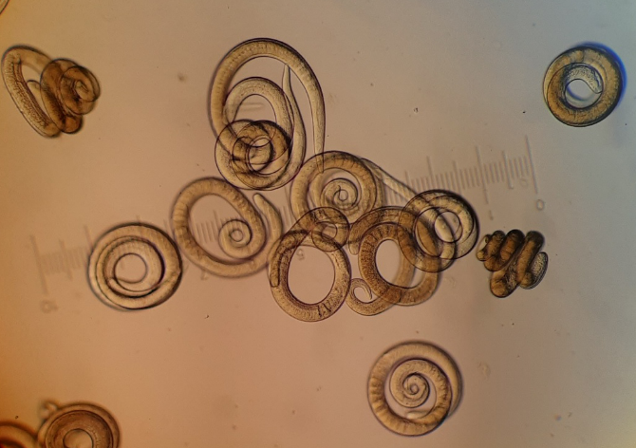
Trichinella spp.

Slide 43
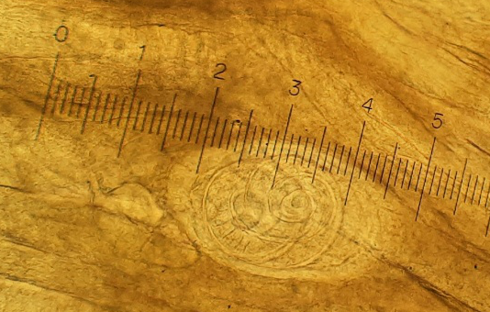
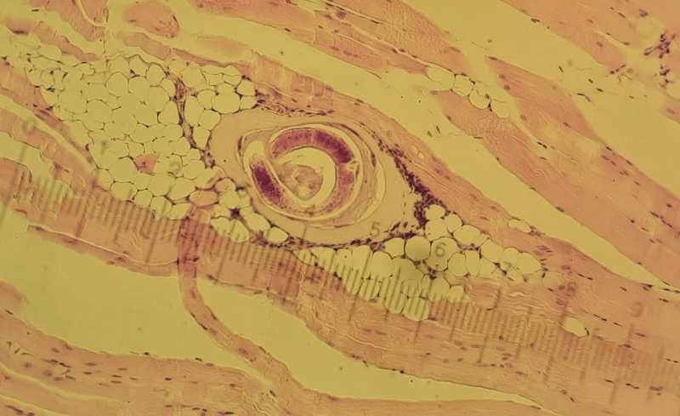
Zapouzdření ve svalovině
Trichinella spp.

Slide 44
Felidae - kočkovití - nejvýznamnější parazitární onemocnění
Tasemnice
Taenia ssp., Echinococcus ssp.
Výskyt celosvětově, E. olighartrus – Centrální a Jižní Amerika, E. multilocularis – Severní hemisféra
Lokace v hostiteli tenká střeva
Mezihostitel / vektor E. olighartrus – paka nížinná, Proechimys guyannensis, aguti (orgány, svalovina, kůže)
E. multilocularis – hraboši, hmyzožravci, větší savci a člověk jsou též citliví (játra, plíce, mozek, svalovina, mízní uzliny)
T. ovis – ovce, koza (svalovina)
T. taenieformis – myš, krysa, králík, veverka (játra)
Klinické příznaky obvykle asymptomatické, může se objevovat průjem a špatné prospívání jedince
Diagnostika sedimentace, střevní seškrab, PCR
nález proglotid nebo segmentů parazitu v trusu a okolí perinea
Léčba anthelmintika (např. praziquantel)
Prevence zamezit přístupu jedinců k mezihostitelům
Postihované druhy E. olighartrus – puma americká, jaguár americký, jaguarundi, ocelot velký, kočka pampová, kočka slaništní, rys červený
E. multilocularis – kočka plavá, kočka divoká, rys ostrovid
T. ovis – volně žijící šelmy
T. taenieformis – kočka, rys

Slide 45
Felidae - kočkovití - nejvýznamnější parazitární onemocnění
Taenia spp.

Slide 46
Felidae - kočkovití - nejvýznamnější parazitární onemocnění
Babezióza
Babesia felis
Výskyt původně Súdán, sporadicky i jiné státy
Jižní Afrika – pouze zde výrazné klinické příznaky
Lokace v hostiteli krev – erytrocyty
Mezihostitel / vektor klíště
Klinické příznaky anorexie, deprese, anémie, ztráta kondice, zácpa, žloutenka
Diagnostika nález babesií v krevním nátěru – barvení Giemsa – Romanowski
Léčba primaquine phosphate 0,5 mg/kg PO (Pozn. účinná látka a dávkování převzato z informací pro kočku domácí) – snižuje parazitémii, ale nevymýtí infekci
pozor na dávkování – je toxický (zvracení je běžné)
Prevence snížit vystavení klíšťatům – opatrně při používání akaricidů (pro kočkovité šelmy mohou být toxické)
Postihované druhy kočka domácí, kočka východoafrická, puma americká, lev, levhart

Slide 47
Felidae - kočkovití - nejvýznamnější parazitární onemocnění
Toxoplazmóza
Toxoplasma gondii
Výskyt celosvětově
Lokace v hostiteli střevní epitel, svalovina, plíce, játra, pohlavní aparát, CNS
Mezihostitel / vektor jakýkoliv savec, pták (přenos jeho pozřením či přímý kontakt mezi jedinci)
Klinické příznaky pouze výjimečně – enteritis, zvětšené mezenteriální mízní uzliny, pneumonie, degenerace CNS, encefalitis
Diagnostika ELISA, latexový aglutinační test
Léčba není uvedeno
Prevence není uvedeno
Postihované druhy kočkovité šelmy

Slide 48
Felidae – kočkovití – neinfekční onemocnění
často spojována s chybami v chovu, dietě či špatným vedením reprodukce
obezita – výrazný důvod morbidity, predisponuje k metabolickým onemocněním – př. diabetes mellitus
stargazing („pozorování hvězd”) - asociováno s hypovitaminózou u mladých lvů
onemocnění chrupu – gingivitis, hromadění zubního kamene, fraktura trháků či stoliček
fokální eroze na patře – FPE
degenerativní onemocnění kloubů a spondylóza u geriatrických jedinců (obzvláště u velkých šelem)
chronické renální selhání – geriatričtí jedinci
renální amyloidóza – hl. kočka černonohá a gepard štíhlý
myelopatie – gepardi chovaní v Evropě
pyometra – lvi, tygři, levharti
u lvů mnohem větší incidence než u ostatních druhů
lvice mimo reprodukci – doporučována ovariohysterektomie
progestinová antikoncepce může vést k hyperplazii endometria a k adenokarcinomu dělohy a mléčné žlázy
NSAIDs používat obezřetně
aspirin, paracetamol, ibuprofen mohou působit toxicky
doporučeno používat jiné alternativy - např. karprofen, deracoxib, naproxen, etodolac a indometacin, meloxicam
barbituráty, thiofentanyl – toxické pro kočkovité šelmy
pozor na zkrmování zvířat utracených těmito látkami

Slide 49
Felidae – kočkovití - reprodukce
úspěšnost reprodukce u šelem v zajetí je velmi variabilní
vysoká úspěšnost – lvi, tygři
nízká úspěšnost – malé kočky, gepardi
u všech druhů je provokovaná ovulace
některé druhy mohou mít též spontánní
levhart obláčkový, kočka rybářské, margay
výjimečně gepard, ocelot stromový, ocelot velký
věk pohlavní dospělosti se liší druh od druhu
březost - 55 - 120 dní
placenta zonaria
umělá inseminace, in vitro oplodnění a embryo transfer jsou úspěšné u řady druhů
měření kortizolu v exkrementech pomáhá určit hladinu stresu → zlepšuje monitoring stavu jedinců a jejich reprodukčního fitness
fotoperioda – vliv na reprodukci
velmi citlivý – manul
střední ovlivnění – tygr, levhart obláčkový, levhart sněžný
bez vlivu – ocelot velký, ocelot stromový, margay, lev, levhart, kočka rybářská
sezónnost v pohlavní aktivitě – levhart obláčkový, manul
celoroční cyklus – margay, gepard, ocelot stromový
potlačená ovariální aktivita se může objevit u jedinců chovaných ve skupině – např. gepard

Slide 50
Felidae – kočkovití - reprodukce
Antikoncepce
ovariohysterektomie – nejbezpečnější metoda
GnRH agonisté – nejbezpečnější zvratná metoda antikoncepce
nežádoucí účinky téměř totožné s gonadektomií (hl. přibývání na váze)
melengestrol acetát – implantáty (maximálně 2 roky, potom odstranit na jednu březost)
celkově nepoužívat déle než 4 roky
progestiny (5 mg/kg živé hmotnosti každé 2 měsíce)
nežádoucí účinky – progresivní růst dělohy vedoucí k neplodnosti, infekcím až k rakovině dělohy či mléčné žlázy
stejné efekty může mít opakovaná pseudogravidita
můžou se používat pouze krátce a musí být nasazeny před jakoukoliv známkou proestru
nesmí se použít u březích zvířat

Slide 51
Felidae – kočkovití – preventivní medicína
pravidelné klinické vyšetření - důležité obzvlášť pro detekci chronických onemocnění
součásti pravidelného vyšetření
BCS
váha jedince
kompletní klinické vyšetření
zhodnocení přítomnosti nebo nepřítomnosti ektoparazitů
odběr krve
hematologické a biochemické vyšetření + vyšetření na parazity krve + sérum pro uchování
sérologické testy
FeLV a FIV
další onemocnění závisí na výskytu jedince, epidemiologické situaci či na druhu zvířete
Toxoplasma gondii, kočičí koronavirus, Dirofilaria immitis
pro monitorování protilátek po vakcinaci – panleukopenie koček (hl. gepard), vzteklina
dále kočičí herpesvirus, kalicivirus koček (až na citlivé druhy jako např. gepardy)
pokud gepardi mají nižší titry protilátek, měli by se vakcinovat častěji
vyšetření moči
RTG a USG břicha
koprologické vyšetření (ideálně min 2x ročně – prevence parazitóz)

Slide 52
Felidae – kočkovití – preventivní medicína
Vakcinace
core – doporučené pro všechny kočkovité šelmy
vzteklina (neživá nebo rekombinantní canarypox vektorová vakcína)
panleukopenie koček
kalicivirus
herpesvirus (neživá vakcína)
noncore – volitelné, závisí na místě výskytu a druhu jedince
psinka (rekombinantní canarypox vakcína)
FeLV (neživá vakcína)
postinjekční sarkom – není u nedomestikovaných příliš častý
revakcinace
není mnoho studií
obvykle 1 - 3 roky u core vakcín
přesuny jedinců
klinické vyšetření před cestou
karanténa po příjezdu – typicky 30 dní
držet jedince mimo ostatní zvířata
osobní ochranné prostředky – oblečení, rukavice, obuv
klinické vyšetření v karanténě a porovnání výsledků
pomáhá stanovit množství stresu při přepravě a reakci na změnu prostředí

